Slide 1
Urogenital system دستگاه ادراری - تناسلی
سیستم ادراری
Kidneyکلیه
Ureter میزنای
Urinary bladder مثانه
Urethra میزراه

Slide 2
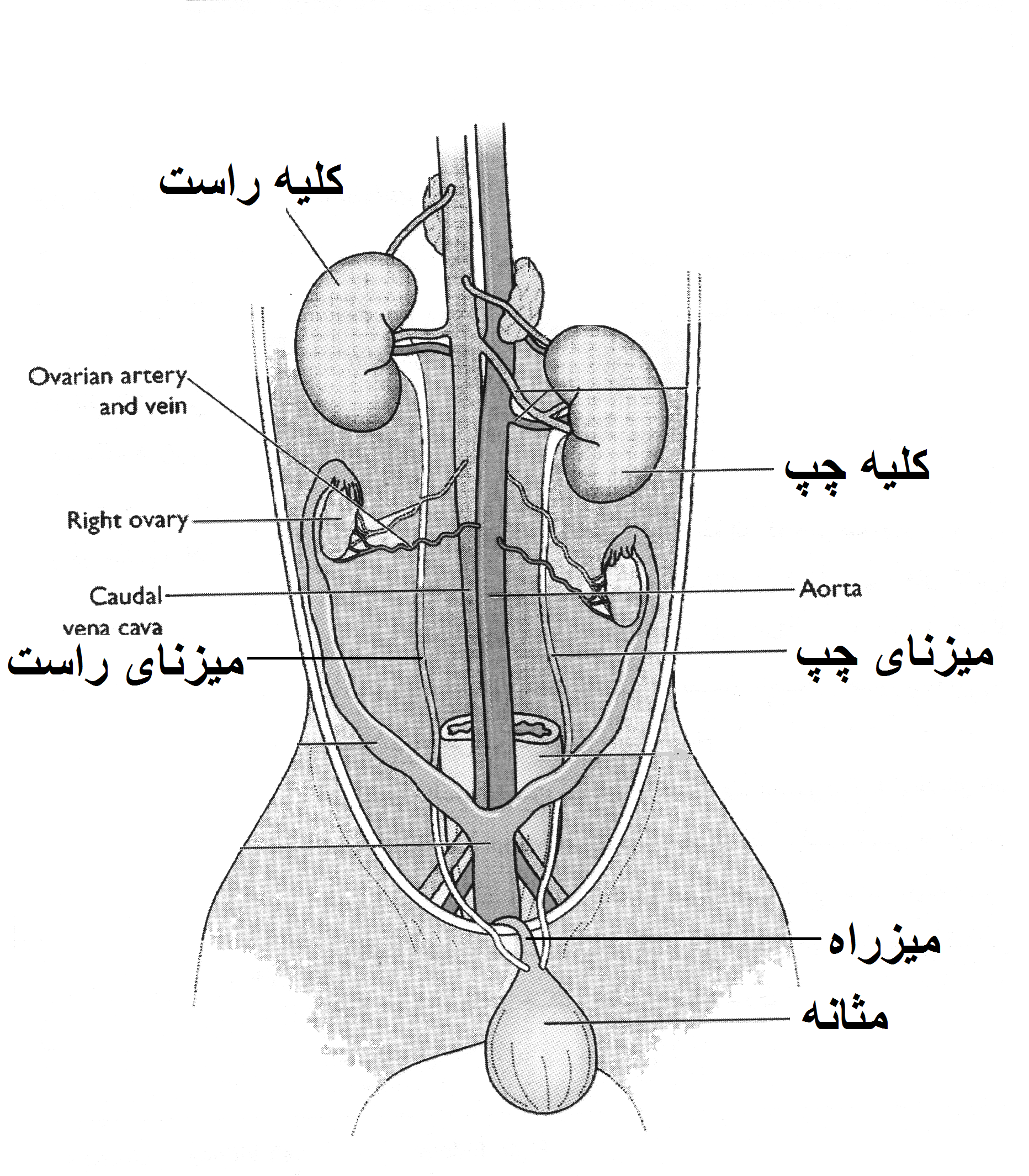

Slide 3
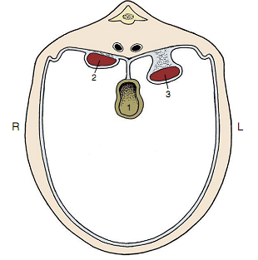

Slide 4
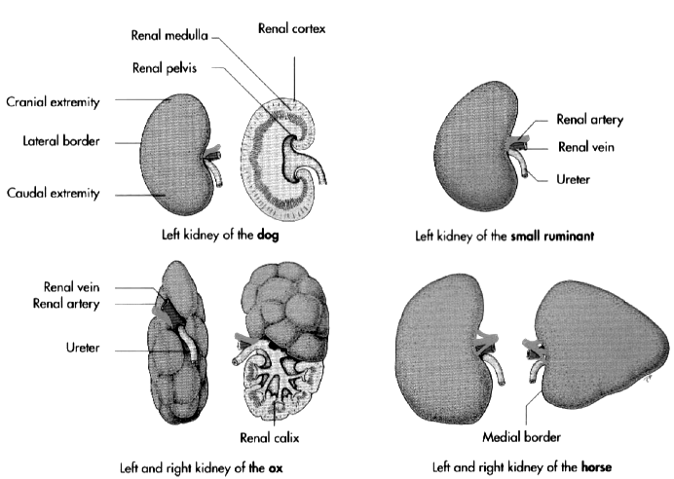

Slide 5
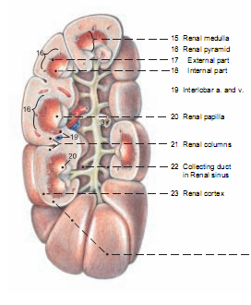
کلیه چپ در گاو

Slide 6
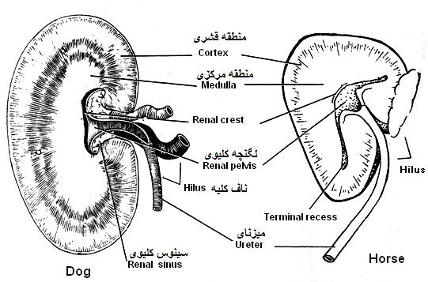

Slide 7
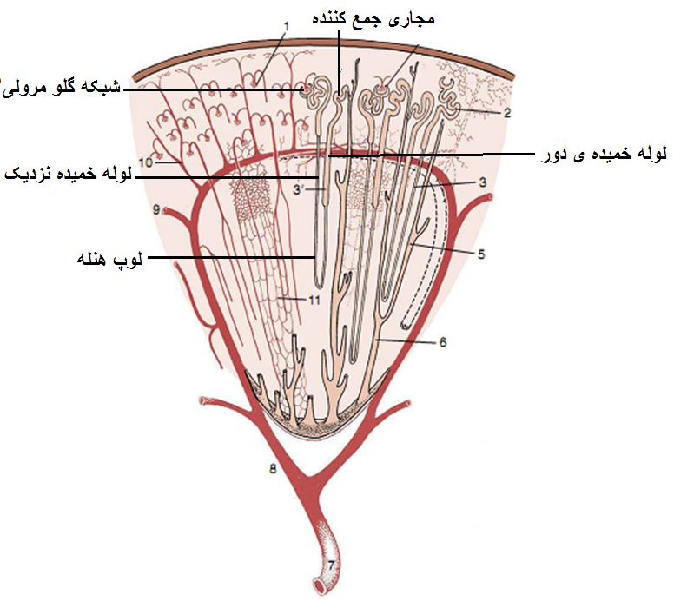
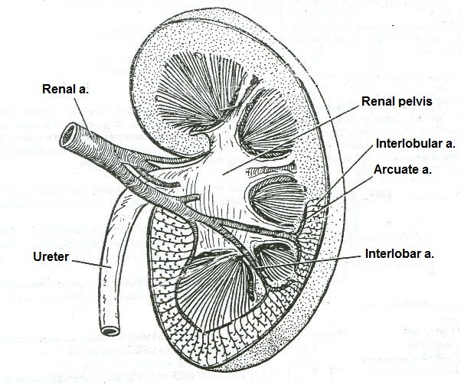

Slide 8
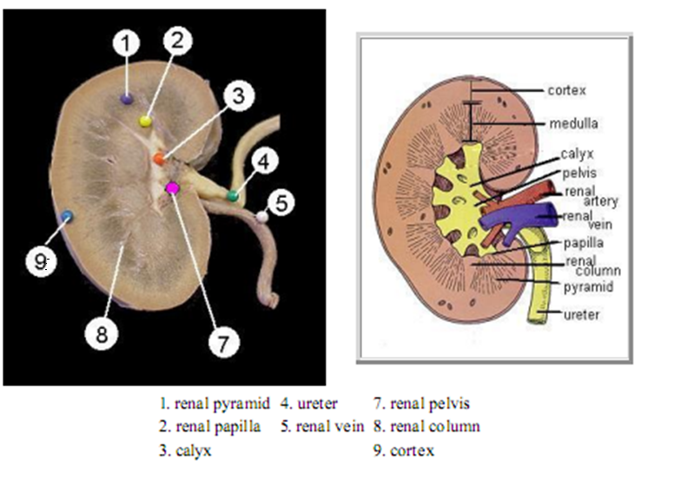

Slide 9
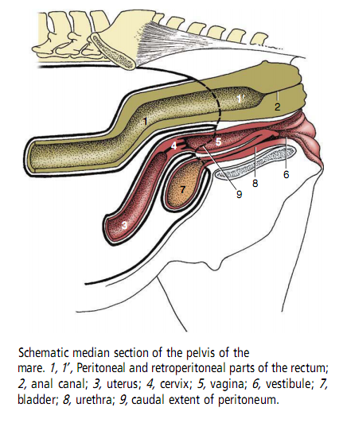

Slide 10
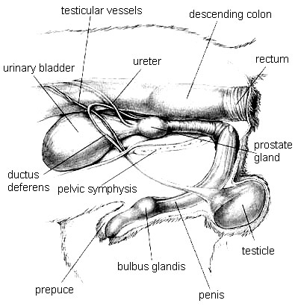

Slide 11
Male Genital system دستگاه تناسلی در حیوان نر
دستگاه تناسلی نر از چهار بخش زیر تشکیل شده است :
1- گناد یا همان بیضه ها (Testis) که وظیفه تولید اسپرم و هورمونهای جنسی را به عهده دارند .
2- مجاری مانند اپی دیدیم و کانال دفران و میزراه که مشترک با سیستم ادراری است.
3- غدد ضمیمه ای که وظیفه تولید مایع منی ( (Semen را به عهده دارند.
4- آلت تناسلی (Penis ) که همان اندام جفت گیری در جنس نر به شمار می آید.

Slide 13
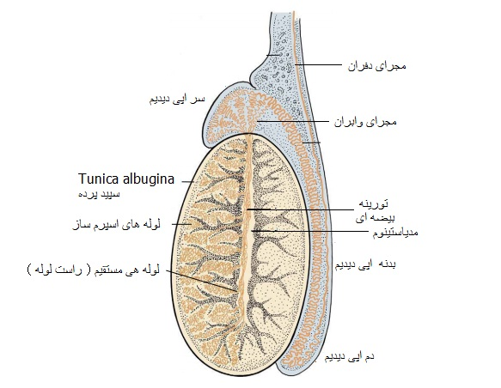

Slide 14
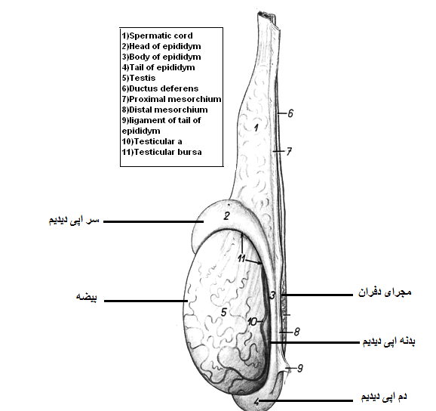

Slide 15
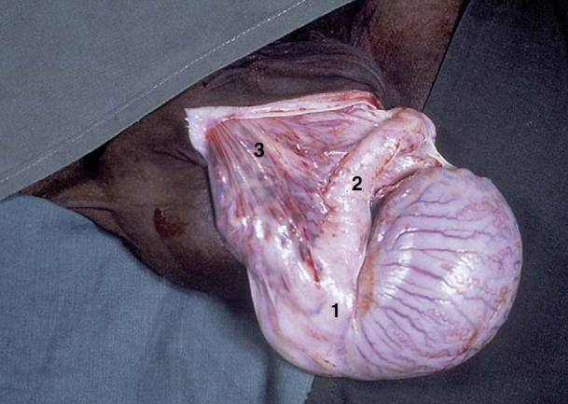

Slide 17
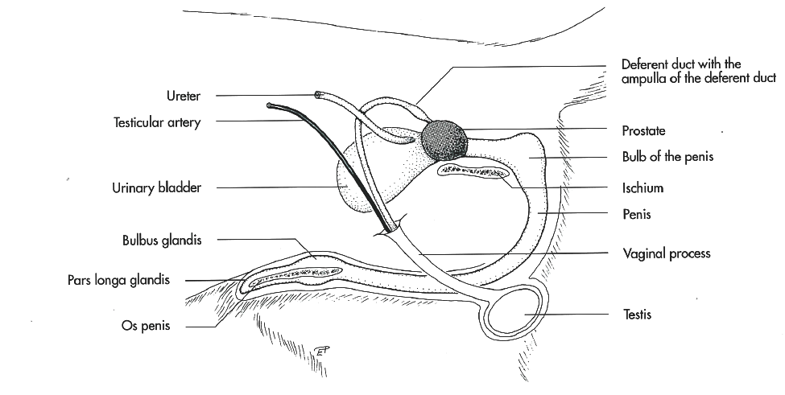

Slide 18
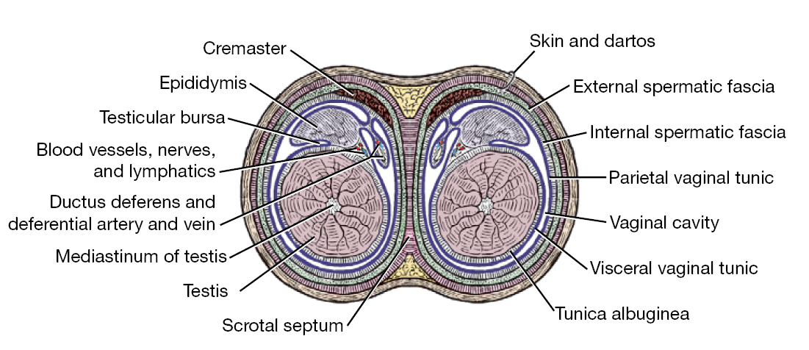

Slide 19
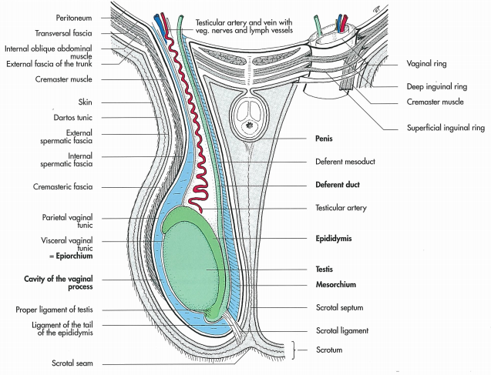

Slide 20
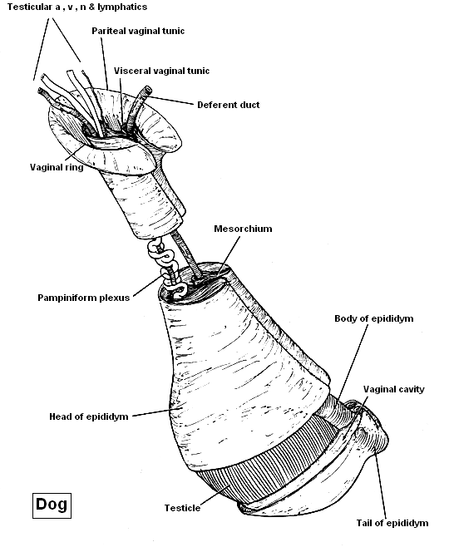

Slide 21
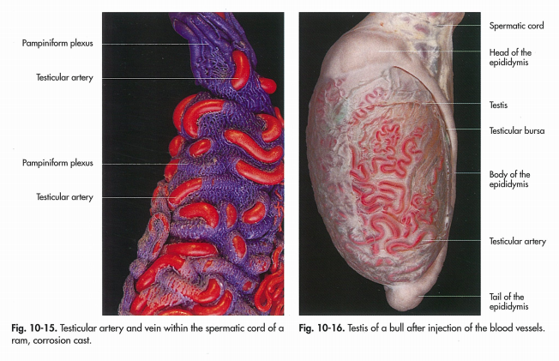

Slide 22
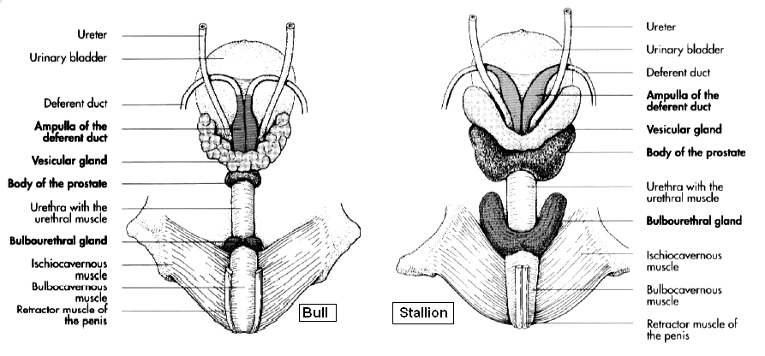

Slide 23
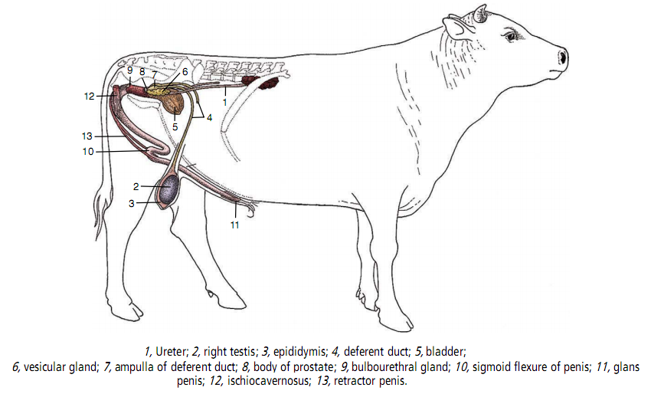

Slide 24
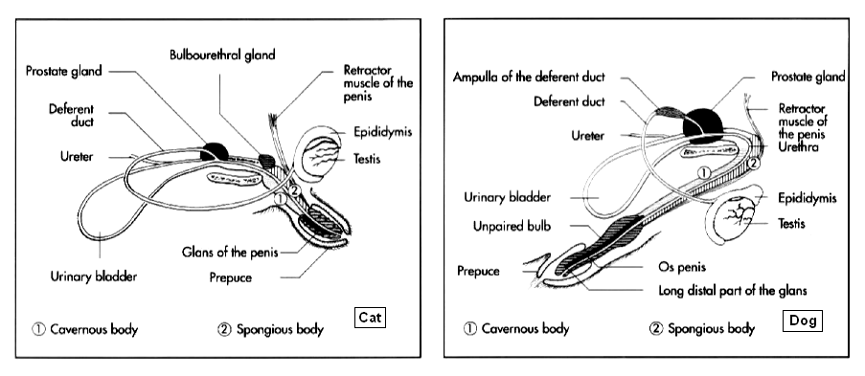

Slide 25
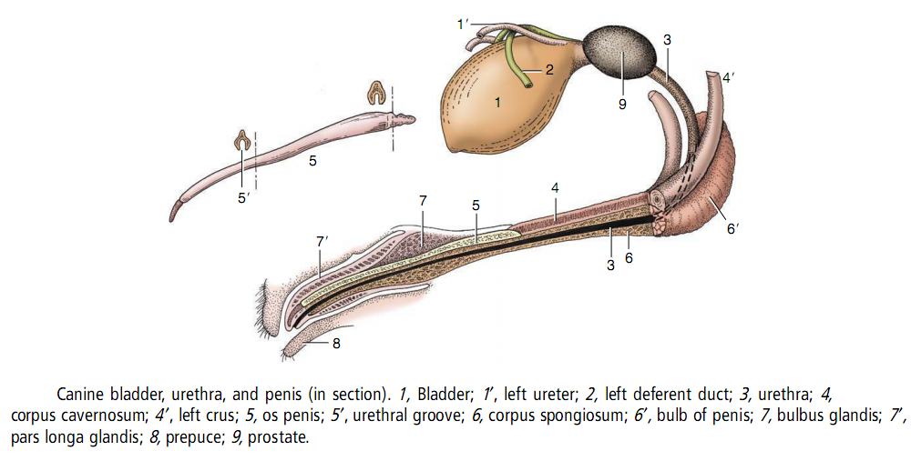

Slide 26
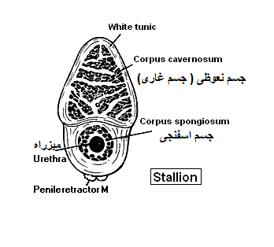
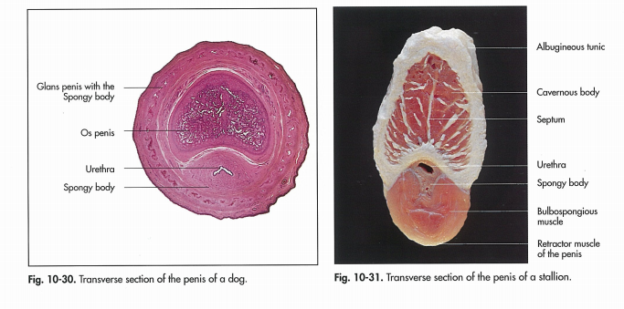

Slide 27
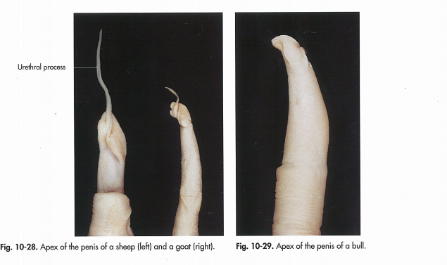
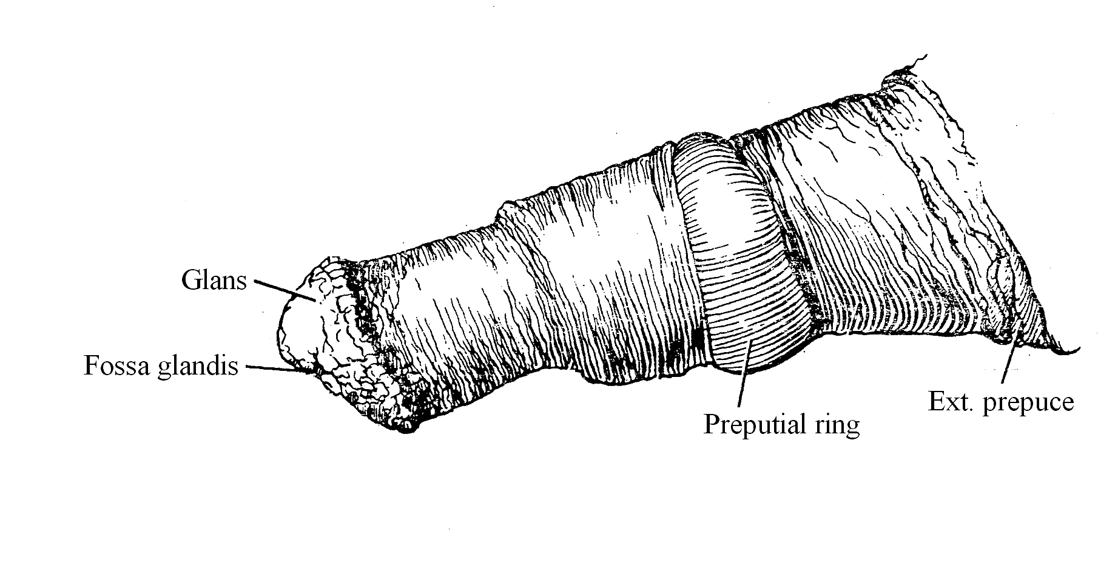

Slide 28
دستگاه تناسلی ماده
دستگاه تناسلی یک حیوان ماده به طور کلی شامل بخش های زیر می باشد :
1- یک زوج گناد جنسی که در جنس ماده تخمدان (Ovary) نامیده می شوند ، و وظیفه تولید سلول های جنسی در جنس ماده ( تخمک) و هم چنین هورمون های جنسی مانند استروژن و پروژسترون را به عهده دارند.
2- مجاری دستگاه تناسلی ماده که شامل لوله های رحمی (Uterine tube) ، رحم ( Uterus) ، مهبل یا واژن (Vagina) و دهلیز (Vestibule) می باشند.

Slide 29
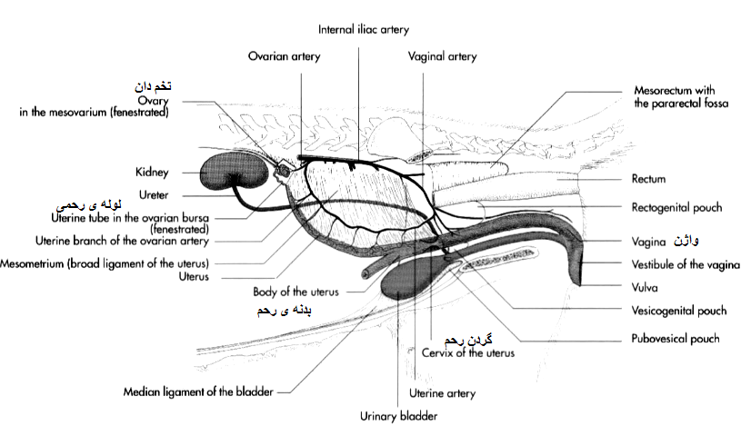

Slide 30
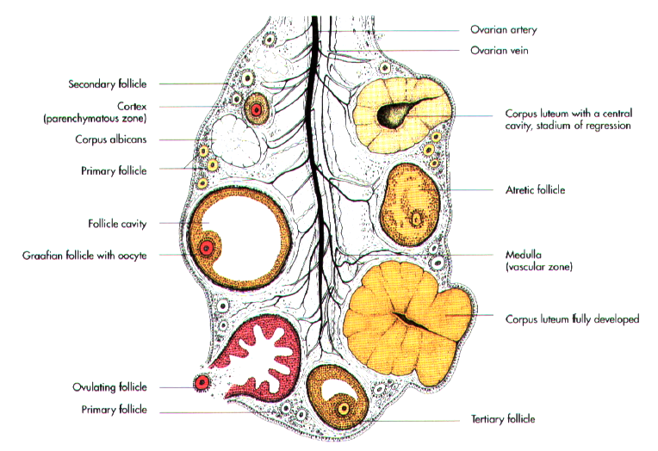

Slide 31
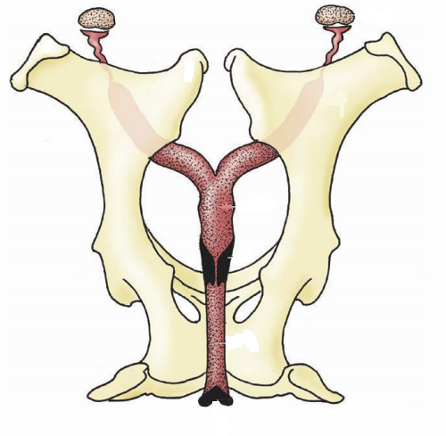

Slide 32
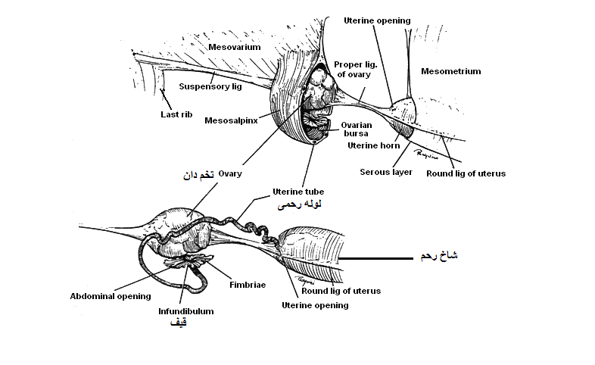

Slide 33
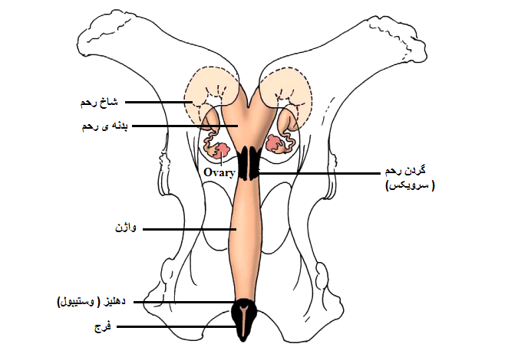

Slide 34
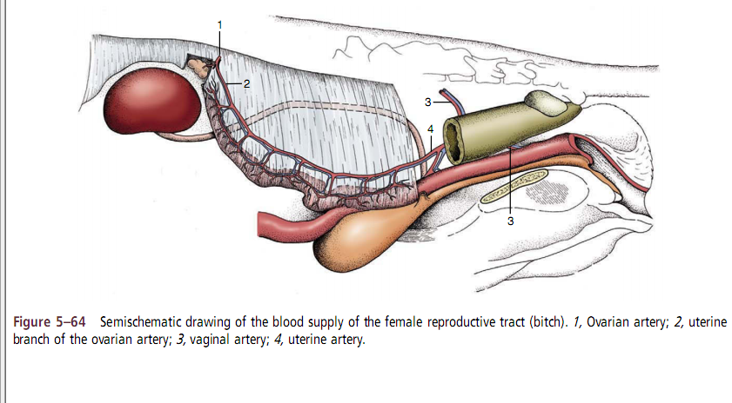

Slide 35
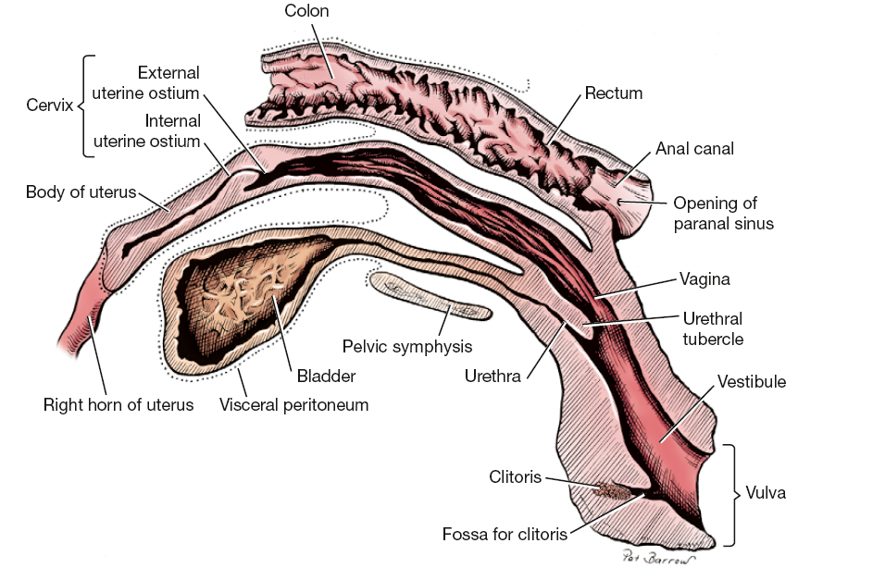

Slide 36
